Slide 1
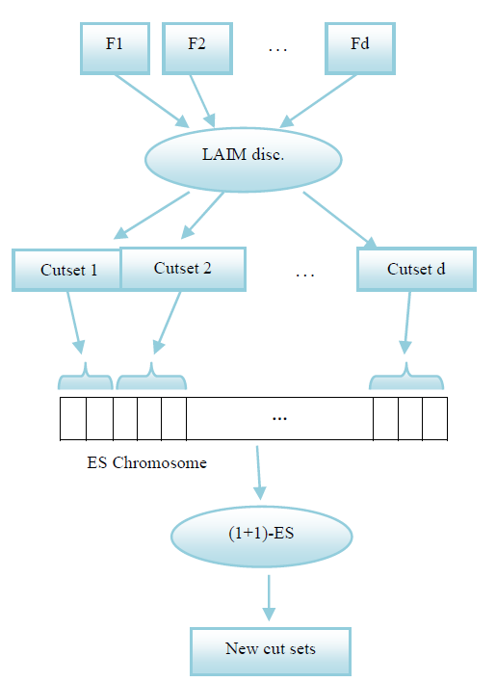
利用进化策略改进适用于多标签数据的LAIM离散化方法
Improving LAIM discretization method for multilabel data using evolution strategy
CSIEC2018
对多标签数据的每一个特征使用LAIM discretization方法得到对应特征的分割点集
将对应的分割点集加入ES染色体，作为进化的父代
运用（1+1）策略，使用高斯变异产生一个新的子代
通过准确率、召回率等比较父代与子代，保存较好的一个
Notes:
在机器学习中，有许多分类器可用于单标签数据。但多标签数据的分类器还不是很多。同时，机器学习的大多方法需要离散或标准的输入数据。需要将现实世界中大量连续的数据转化为离散特征。针对多标签数据的离散化方法因此非常重要。
LAIM discretization方法：LAIM是测量标签和离散化方案之间依赖性的标准。我们通过一个多标签矩阵计算其最大值，从而得到各分割点集
高斯变异：在进行变异时用一个均值μ、方差为σ2的正态分布的一个随机数来替换原有基因值

